Slide 1
プログラミング実習
01. Gitについて

Slide 2
目標
・Gitについて理解する
・バージョン管理を行うことができる

Slide 3

この資料の内容は...
右の書籍にも書かれています

Slide 4
皆さんには
「Git」について理解して扱えるように
なってもらいます。

Slide 5
なぜ使えるようにならないとダメ？
・今後のチーム開発で必須なスキルだから
・バックアップにも使えるから

Slide 6
今後のチーム開発で必須なスキル
チーム開発は、複数人で各機能を実装します。
→ プレイヤーや敵など
1つのプロジェクトで進行しているので、
見るべきところを1つにしてあげるほうが良い。

Slide 7
バックアップにも使える
プロジェクト更新の記録が残るので、
PCが壊れたり、新しくしたりした場合の
バックアップとして使うこともできます。

Slide 8
Gitってなに？
Gitは、ファイルを管理するためのツールです。
ファイルをただ単に保存するだけでなく、
共有や更新履歴の管理を行うことができます。

Slide 9
Gitのメリット
Gitを使う理由は、主に3つあります。
① 更新履歴を記録し、あとで確認したり
前の状態に戻したりできる
② 共同作業ができる
③ 異なる保存場所を切り替えられる

Slide 10
①更新履歴を確認したり戻したりできる
ファイルの保存や変更、
削除などのファイル操作をすると、
その履歴が全て記録されます。
その記録を元に、いつ誰が、どのファイルを
修正したのか確認したり、
一部の変更を取り消したりすることができます。

Slide 11
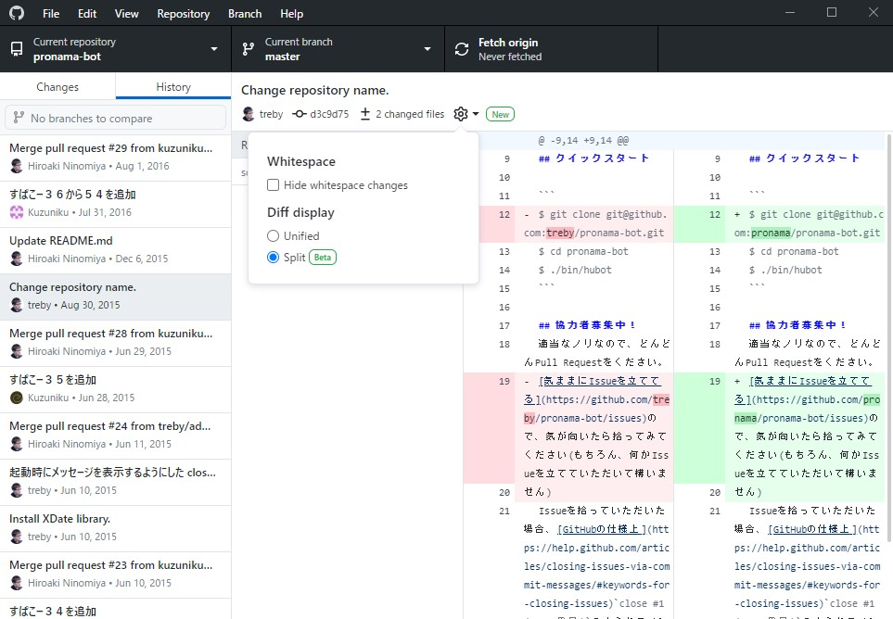
※イメージ

Slide 12
②共同作業しやすい
保存先をサーバーに置くことができるので、
開発に携わる人たちが管理されているファイルを
操作することができます。
また、同時編集したときの上書きも
防ぐこともできます。

Slide 13
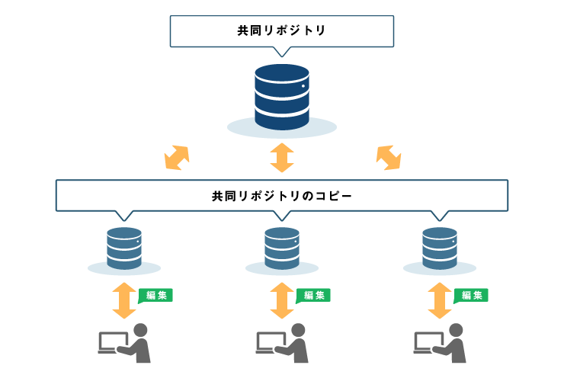
※イメージ

Slide 14
③異なる保存場所を切り替えられる
開発の現場では「開発」「テスト」「本番」など、
いくつかの工程があります。
そういった工程ごとに保存先を切り替えることが
できます。

Slide 15
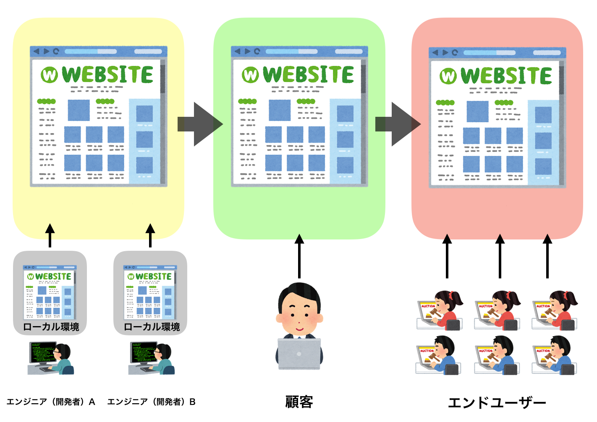
※イメージ

Slide 16
環境設定を行う
環境を整えるためには以下のことを行います。
・Githubアカウントの作成
・Github Desktopのインストール
・リポジトリの作成

Slide 17
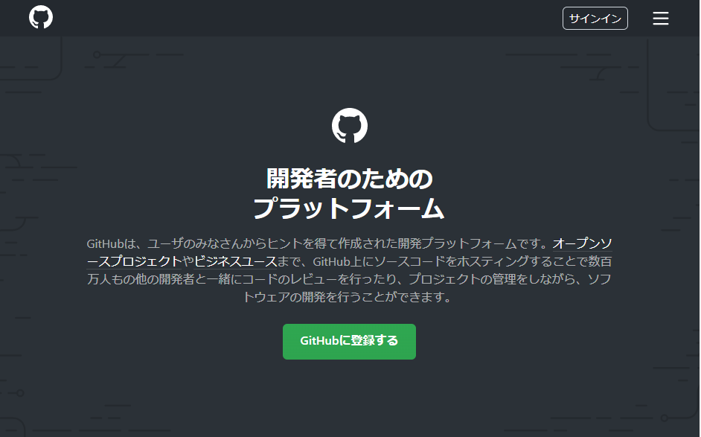
Githubアカウントの作成

Slide 18
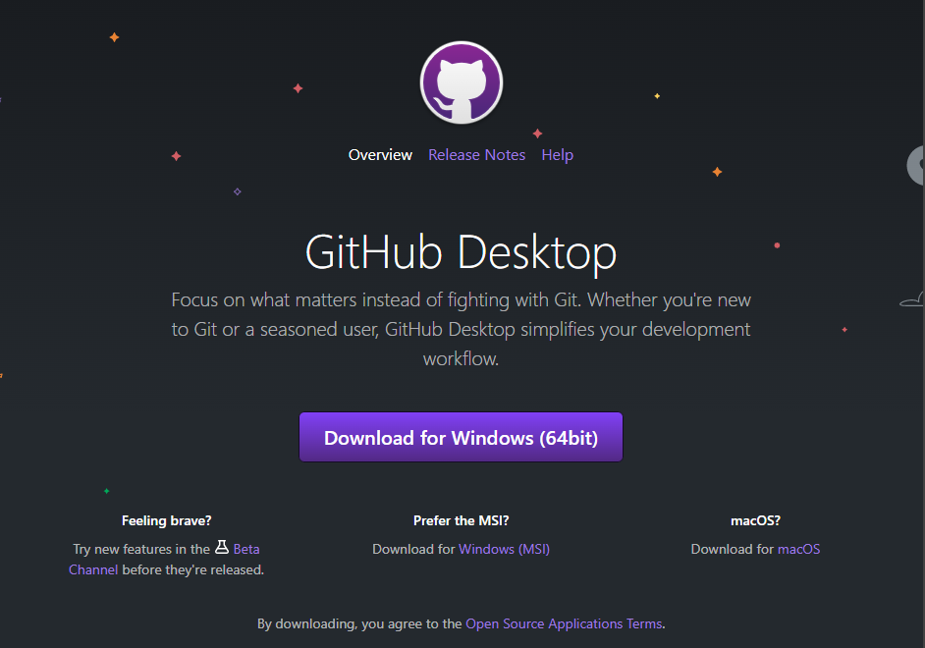
Github Desktopのインストール

Slide 19
リポジトリについて
「ファイルとか変更履歴とかを置いておく場所」
バージョンを管理する上で必要な
あれやこれやの保管場所です。

Slide 20
リポジトリは２種類
・ローカルリポジトリ 自分のPC内に作成される
・リモートリポジトリ ネットワーク上のサーバで運用され、 プロジェクトの大本のファイル群を 保管、管理するリポジトリ

Slide 21
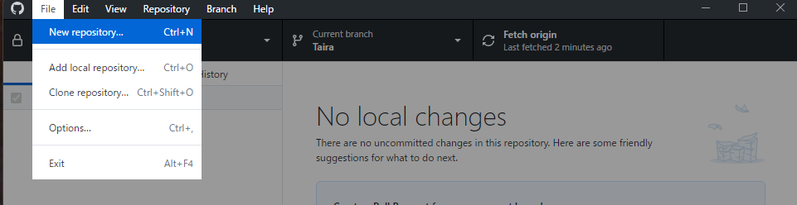
リポジトリの作成
[File]タブから
[New repository...]を選択する

Slide 22
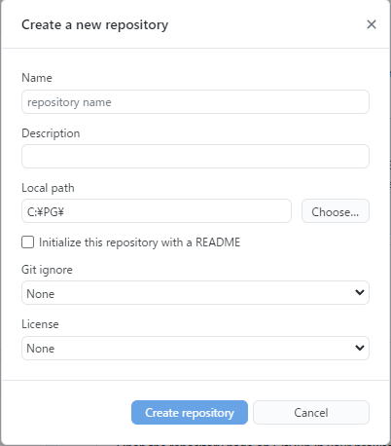
リポジトリの設定
・Name（リポジトリの名前）
・Description（説明）
・Local path（保存先）
・Initialize this....
・Git ignore
・Licence

Slide 23
README ファイルの作成有無
「Initialize this repository with a README」は
READMEファイルの作成有無について設定します。
チェックを入れることで生成されます。
Notes:
ReadMeファイルは、開発者に向けた説明書みたいなもの
開発環境を書いたり、導入の仕方を書いたりします。

Slide 24
除外設定ファイルについて
ignoreファイルは、
追跡するファイルやフォルダの
除外設定を行うことができます。
更新したくないファイルも有りますので、
除外設定を確認するようにしましょう。

Slide 25
ライセンスについて
共有されるファイルに著作権等の付与を
行うことができます。
詳細は以下のリンクから確認
リポジトリのライセンス

Slide 26
リポジトリの設定
以下の内容で作成してください。
・Name Git_Tutorial
・Local path C:¥PG¥
・Git ignore VisualStadio
・License None
設定したら、「Create repository」を選択する。

Slide 27
設定が終わったら...
青いボタンの「Create repository」を
クリックしてください。

Slide 28
作成して最初にやる事
タイミングを逃すと変更が適用されませんので、
ignoreファイルの修正を行います。
共有されているテキストファイルの中身を
コピペして下さい。

Slide 29
ignoreファイルを修正したら...
コミット・プッシュしましょう。
このタイミングでリモートリポジトリの
設定も行うので、「Keep this code private」の
チェックを外してからプッシュしてください。

Slide 30
コミット (Commit)
ファイルやディレクトリの編集作業を
ローカルリポジトリに記録する機能

Slide 31
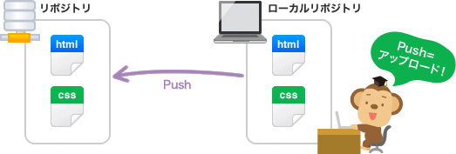
プッシュ (Push)
ローカルにあるファイルを
リモートリポジトリに送信して保存する機能

Slide 32
データを追加してみよう
「Hello World!!」と表示される
ソースファイルを追加して、
コミット・プッシュを行って下さい。

Slide 33
プッシュ待ちは面倒
複数人で作業していて、
毎回プッシュ待ちがあるのは面倒くさいです。
そこで、使うのがブランチという機能になります。

Slide 34
ブランチ (Branch)
・ファイルの編集履歴を分岐させて記録する機能
・並行して同時に行われる作業を管理ができる。
（バグの修正、機能の追加など）

Slide 35
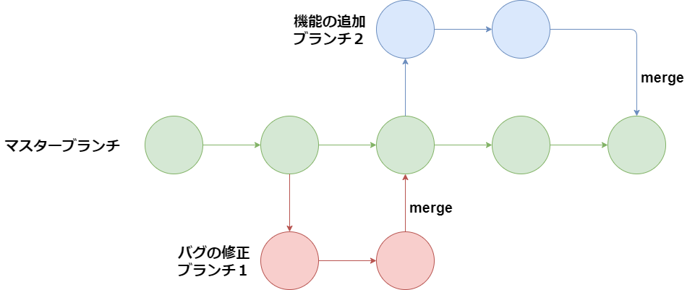
イメージ

Slide 36
ブランチを作成しましょう！①
「GitHub Desktop」を開き、
「Branch」タブの中の
「New branch…」を選択して下さい。

Slide 37
ブランチを作成しましょう！②
「Create a branch」というウィンドウが
出ますので、
ブランチの名前を決めて作成してください。
ブランチ名は、「機能の名前」や「作成者」
にすることが多いです。

Slide 38
ブランチを作成したら
ソースファイル内に処理を追加して、
各自、コミットとプッシュを行って下さい。

Slide 39
プッシュが終わったら...
各自行った追加・変更を行った内容を
mainブランチにも反映させましょう。
ここで使う機能が、「マージ」です。 マージとは、複数のブランチを一つにまとめて 完成形に近づけることをいいます。

Slide 40
Gitのマージ

Slide 41

脳筋結合（マージではない）
脳筋的思考で人間の目と手を使い、
ソースコードを直す方法
この方法は時間がいくらあっても
足りないので、
絶対にやらないようにする必要がある。

Slide 42
マージをしましょう①
チェックアウトしている
ブランチを「main」に切り替えて、
「History」のタブを開いて下さい。

Slide 43
マージをしましょう②
「Select branch to compare…」
と書かれた箇所に、
ブランチの名前を検索し、選択して下さい。
選択したら「Create a merge commit」を
クリックしてください。

Slide 44
なにも出てきていないなら
競合が発生しています。
マージに成功しています。
警告っぽいのが出てきたあなたは...

Slide 45
競合(コンフリクト)とは
同じファイルにて変更を行うと起こる現象のことです。 差分を確認し、修正を行う必要があります。 対象のファイルを右クリックすることで、 差分を確認することができます。

Slide 46
競合の対応方法
自分と相手どちらを優先するか選んでください。 自分（現在、選択されているブランチ） 相手（マージしたいブランチ）

Slide 47
どっちも選べないそんなあなたに...
ソースファイル内に、 以下のような内容が追加されていると思います。 <<<<<<<< HEAD 変更内容① ==============
変更内容② >>>>>>>>> 1606b14c(コミットの番号)

Slide 48
どっちも選べないそんなあなたに...
先程の内容は 「変更内容①」 → 自分の変更。
「変更内容②」 → 相手の変更。 になっています。
なので、両方とも必要な場合は、 不要な内容を削除したり 修正したりしてあげれば良いです。

Slide 49
授業はここまで
次のスライドからは、
他の人と開発を行うときに使用します。

Slide 50
チームメンバーを招待しましょう
Githubの「Settings」→「Manage access」から
チームメンバーを招待してください。
目印は緑色の「Add people」です。
メンバーを追加するときは
学校メールアドレスで追加してください。

Slide 51
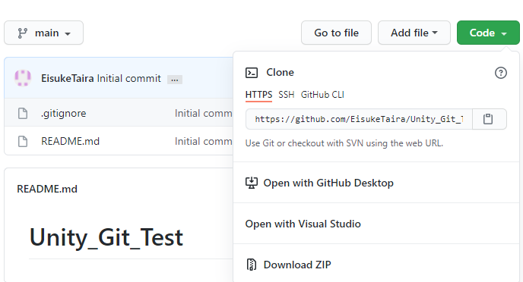
クローンの準備をする

Slide 52
クローンしましょう
「GitHub Desktop」が開きますので、
「Local path」を
「C:¥PG¥Git_Tutorial」に設定する。
できた方は、「Clone」を選択して下さい。

Slide 53
クローンできない場合
・リモートリポジトリの作成者が
設定で共同開発者として登録していない。
または、招待された側が、同意していない。
・Githubのアカウントの登録が
最後まで終わっていない。

Slide 54
共有が完了しました。
ファイルを追加したり修正したりしていきます。
プロジェクトを追加して、作業を共有しましょう！

